Slide 1



8-лекция. Прямая задача кинематики.
Кинематика манипулятора и его основные задачи
Исабеков Жанібек Назарбекұлы

Slide 2
План занятия
Кинематика Изучает движение без учёта сил. В робототехнике — положение и ориентация звеньев.
Манипулятор Многозвенная система, напоминающая руку. Применяется в промышленности, медицине, космосе.
Структура манипулятора Звенья, сочленения (вращательные R, поступательные P), схват. Конфигурация — углы и смещения.
Прямая и обратная задачи ПКЗ — положение по углам (всегда решаема). ОКЗ — углы по положению (может не иметь решения).
Математическая модель Матричные преобразования, DH-параметры, формулы для коллизий.
Применение ПКЗ Программирование, моделирование, симуляция, CNC, 3D-принтерыкоординат.
Пример двухзвенного манипулятора Формулы для x и y через углы и длины звеньев.
Кинематическая цепь Последовательность звеньев. Степени свободы = независимые координаты.
Задачи кинематики Положение, ориентация, траектории, скорости, ограничения, предотвращение , VR.

Slide 3



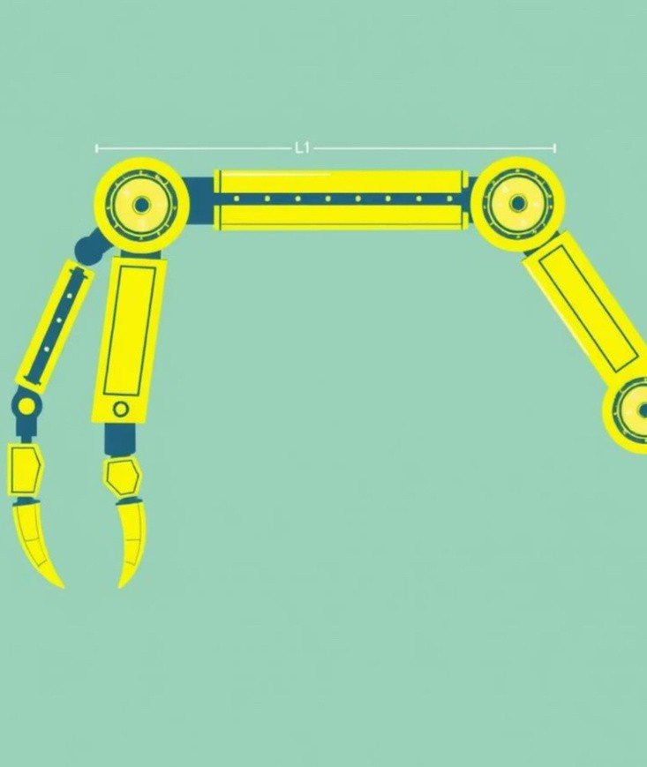
Что такое кинематика?
Кинематика — раздел механики, изучающий движение тел без учета сил.
В робототехнике: описание положения, ориентации и движения звеньев робота.
Основные понятия: обобщенные координаты, рабочее пространство, траектории.
Цель: разработка алгоритмов управления роботом.

Slide 4

Манипулятор в робототехнике
Манипулятор — многозвенная механическая система, предназначенная для перемещения объектов или инструмента.
По функциям напоминает руку человека. Применяется: промышленность (сварка, сборка,
покраска),медицина (хирургические роботы),космос (манипуляторы на МКС),сервисная робототехника.

Slide 5
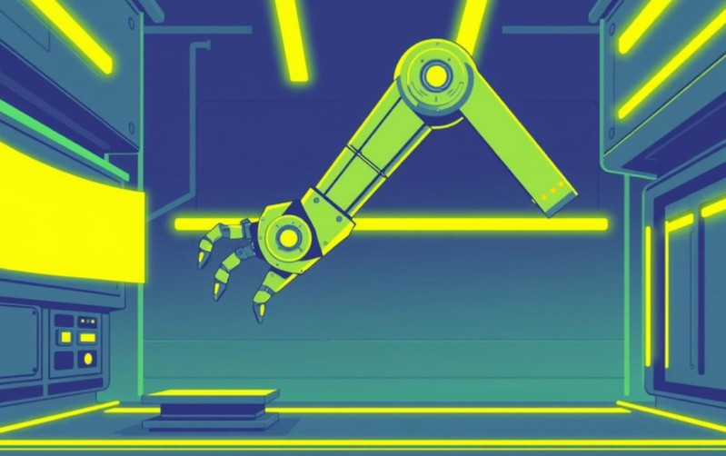


Структура манипулятора
А
Звенья (links) — жесткие элементы. Сочленения (joints) — позволяют звеньям двигаться: вращение или поступательное смещение.
Схват (gripper) или инструмент — конечный рабочий орган.
Конфигурация манипулятора описывается набором углов и смещений.

Slide 6
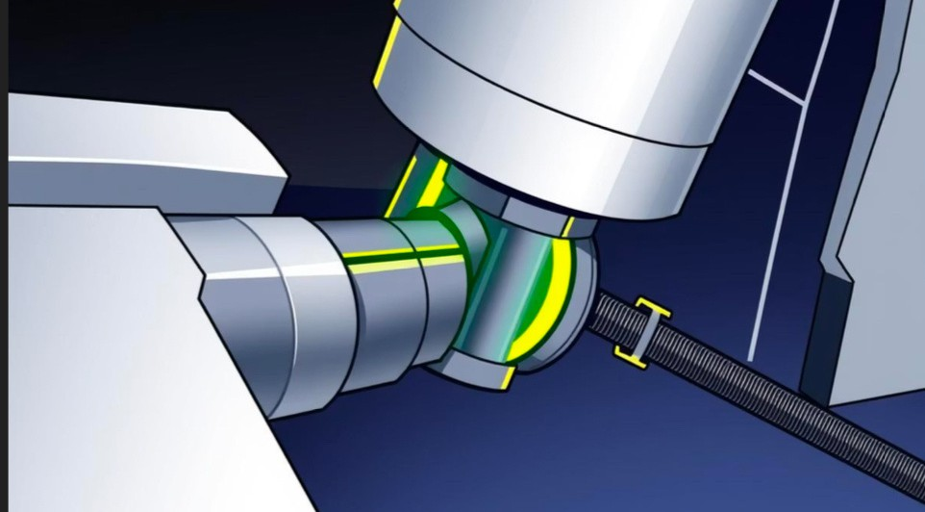
Классификация сочленений
Вращательные (R) —
описываются углом поворота (пример: локоть).
Поступательные (P) —
задаются линейным смещением (пример: телескопическая штанга).
Типовые комбинации:
RR-манипулятор (две оси вращения),
RPR (вращение– поступательное–вращение),
SCARA-манипуляторы (сочетание разных типов).

Slide 7

Два основных направления:
А
1. Прямая задача кинематики
(ПКЗ) — вычислить положение и ориентацию рабочего органа по
Кинематика робота и его два основных направления
заданным координатам сочленений.
2. Обратная задача кинематики
(ОКЗ) —
найти координаты по заданному
сочленений
положению рабочего органа.
ПКЗ всегда имеет решение, ОКЗ — не всегда.

Slide 8

Особенности прямой задачи кинематики
Особенности:
решение однозначно,
используется в моделировании и симуляции,
применяется при программировании роботов и планировании движения.

Slide 9
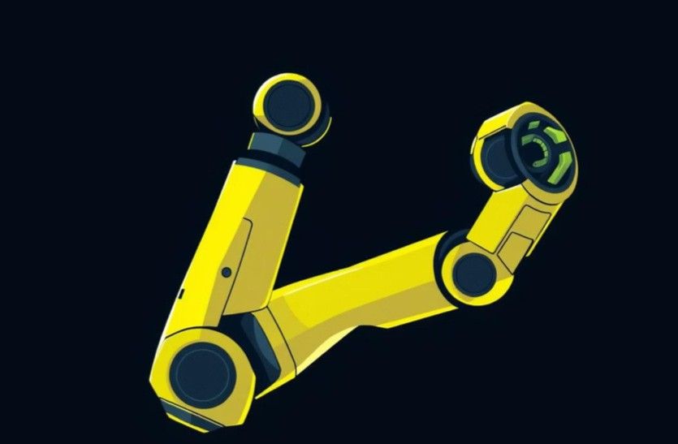
Математическая постановка Прямой Задачи Кинематик
Входные данные:
длины звеньев,
углы поворота или смещения.
Выходные данные:
  координаты рабочего органа (x, y, z)
  ориентация (углы Эйлера, матрица вращения).
  Используются матричные методы преобразования координат.

Slide 10
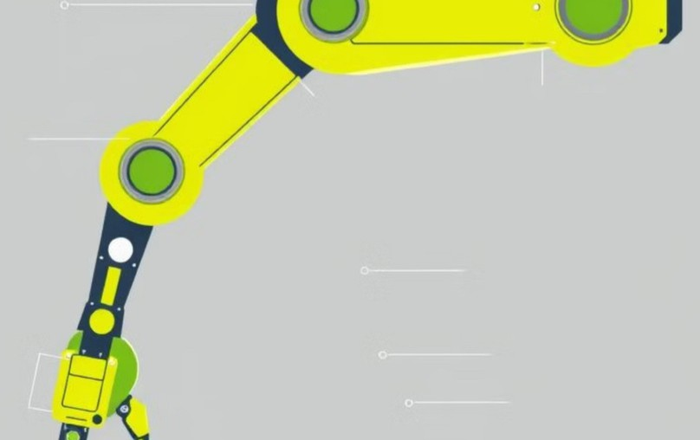
Пример двухзвенного манипулятора
А
Пример: 2D манипулятор Двухзвенный манипулятор (2 вращательных сочленения):
x = l_1 \cos q_1 + l_2 \cos(q_1+q_2), y = l_1 \sin q_1 + l_2 \sin(q_1+q_2) Рабочая зона — область, где может находиться конец манипулятора.
ПКЗ даёт однозначный ответ для любого набора q_1, q_2.

Slide 11
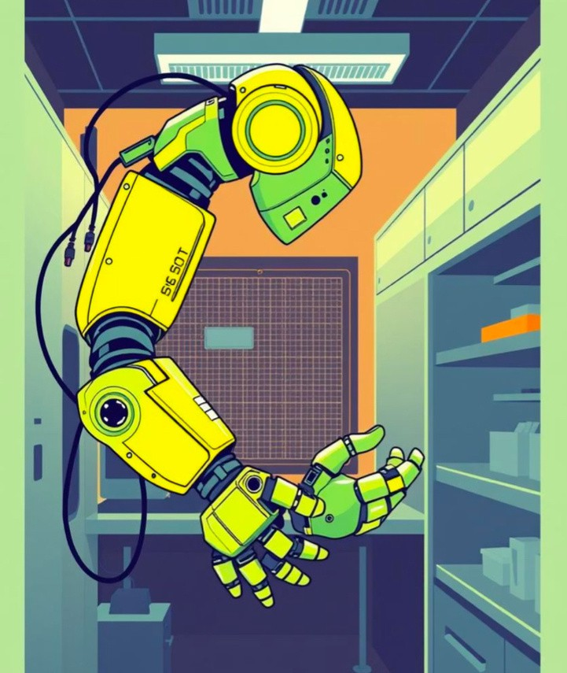
Матричное представление
Каждое звено и сочленение описывается матрицей преобразования:
матрица поворота, матрица переноса. Общая формула:
T = A_1 \cdot A_2 \cdot … \cdot A_n Позволяет вычислить конечное положение звена в пространстве.

Slide 12
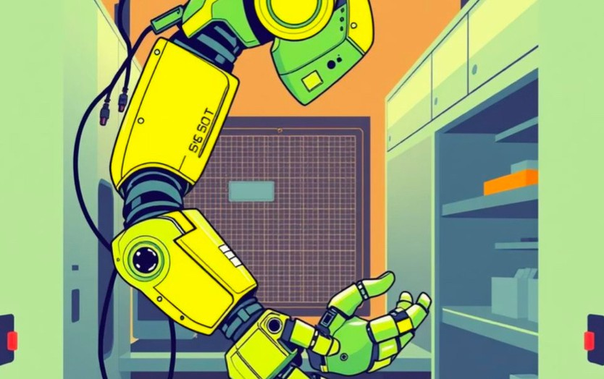
Метод Денавита–Хартенберга (DH-параметры)
А
Унифицированный метод описания робота. Каждый сустав описывается 4 параметрами:
a_i — длина звена,
\alpha_i — угол наклона,
d_i — смещение,
\theta_i — угол поворота.
  Упрощает составление кинематических уравнений.

Slide 13
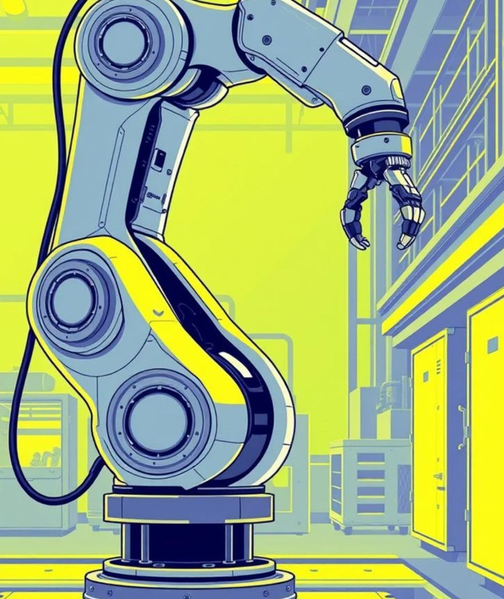
Кинематическая цепь
Последовательность звеньев и суставов образует кинематическую цепь.
Количество степеней свободы = число независимых координат.
Чем больше степеней свободы, тем гибче робот.

Slide 14
Основные задачи кинематики манипулятора
1)Вычисление положения и ориентации инструмента. 2)Определение скоростей и ускорений звеньев.
Построение траекторий движения.
Учет ограничений рабочего пространства.
Оптимизация управления и предотвращение коллизий.

Slide 15
Прямая и обратная задачи кинематики
ПКЗ — простая, всегда имеет решение. ОКЗ — сложная:
может иметь несколько решений, может не иметь решения вовсе, требует численных методов.
Пример: робот с 6 степенями свободы имеет десятки решений для ОКЗ.

Slide 16
Практическое значение ПКЗ
Программирование движения роботов. Моделирование в CAD/CAE.
Управление CNC-станками и 3D-принтерами. Симуляторы и VR-тренажёры.
Определение конечного положения при выполнении операций.

Slide 17
ПКЗ позволяет рассчитать путь рабочего органа при изменении углов.
А
Построение траекторий
Используется при роботов движению.
Позволяет
обучении
проверять
корректность
запуска робота.
программы до

Slide 18
Ограничения, сложности и примеры применения
Механические ограничения: предельные углы и длины звеньев. Геометрические: наличие препятствий, зона досягаемости.
Требуется учитывать динамику для точного управления.
Ошибки датчиков и люфты приводят к неточности движения.
Примеры применения: Промышленность: сварка, покраска, сборка, Медицина: робот Da Vinci для хирургии, Космос: манипулятор Canadarm на МКС, Логистика: сортировочные роботы на складах Amazon.

Slide 19
Выводы:
Прямая задача кинематики — основа управления роботами. Позволяет описать движение рабочего органа по заданным углам. Использует матричные преобразования и DH- параметры. Является обязательным этапом при
проектировании и управлении манипуляторами.

Slide 20
Источники
А
Введение в робототехнику. Механика и
1. Крейг Дж.
управление. – М.: Вильямс, 2005.
2. Siciliano B., Sciavicco L., Villani L., Oriolo G. Robotics: Modelling,
Источники и литература
Planning and Control. Springer, 2010.
3. Spong M., Hutchinson S., Vidyasagar M. Robot Modeling and Control. Wiley, 2006.
4 MathWorks. Simulink & Robotics Toolbox Documentation.

